Slide 1


Slide 2

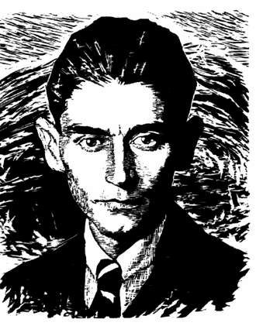

Slide 3

弗兰茨·卡夫卡（1883～1924），奥地利著名的小说家，他出生于当时奥匈帝国的布拉格犹太商人家庭。至1924年6月病逝，只活了短短41岁。被誉为“二十世纪文学史上的杰出人物”，“传奇英雄和圣教徒式的人物”。
他生前默默无闻，死后却赢得世人的崇拜。他为数不多的作品，特别是他的一些短篇小说和三部长篇小说《审判》《城堡》和《美国》，给读者留下不可磨灭的印象。他的作品不仅成为一门新的学科的研究对象，而且在大学里被列为最热门的选修课之一。

Slide 4
现代主义文学
它产生和发展的社会条件，是两次世界大战给人类带来的空前浩劫及由此产生的知识分子严重的信仰危机，作家们原有的理性、正义、博爱、信赖等价值观念全部倒塌。
他们反传统文学，其人物描写常常非性格化，故事叙述常常非情节化，结构安排常常非层次化。因此，非理性、反传统、重表现、重自我、重形式，是现代主义文学艺术表现的基本特征。

Slide 5
思想内容方面，其典型特征是它在四种基本关系上所表现出来的全面的扭曲和严重的异化：在人与社会、人与人、人与自然和人与自我四种关系上的尖锐矛盾和畸形脱节，以及由之产生的精神创伤和变态心理，悲观绝望的情绪和虚无主义思想。

Slide 6
现代派文学是19世纪80年代出现的、20世纪20年代至70年代在欧美繁荣的、遍及全球的众多文学流派的总称。它包括表现主义、意识流小说、荒诞派戏剧、魔幻现实主义等流派。课文《变形记》《墙上的斑点》《等待戈多》《百年孤独》分别是上述流派的代表性作品。

Slide 7
《百年孤独》（马尔克斯.加西亚）是魔幻现实主义的经典作品，作者遵循“变现实为幻想而又不失其真”的创作原则，把触目惊心的现实和源于神话传说的幻想结合起来，使读者从这种色彩斑斓、风格独特的画面中，获得一种“似真非真、似假非假”的艺术感受。

Slide 8
其突出艺术特色是：①现实主义和现代主义相结合。作家把现实与神话、传说、梦幻杂糅在奇谲多变的情节发展之中，打破客观世界与主观世界、人间与鬼域的界限，置人物于更广阔的天地中，使人物、事物具有跨时空的更大容量。这些神话传说与荒诞不经的描写是印第安古老文明的真实反映，愚昧落后的马孔多人是深信不疑的。小说以此写出了拉丁美洲与世隔绝、愚昧落后的历史真实。②大量运用象征、暗示手法。如全村得了健忘症，为了生活，人们不得不在各种物品上贴上标签。这样写的目的是暗示大家要牢记容易被人遗忘的历史。象征的例子也很多，如带猪尾巴的孩子象征着新老殖民主义和独裁者奴役下的畸形社会；卷走马孔多的那场大风暴象征着不可战胜的具有强大生命力的新生力量。

Slide 9
卡夫卡的作品大都用变形荒诞的形象和象征直觉的手法，表现被充满敌意的社会环境所包围的孤立、绝望的个人，集中体现了 “现代人的困惑” ，并在欧洲掀起了一阵又一阵的“卡夫卡热”。
卡夫卡是最纯粹的写作者，他只为自己的内心写作，他在逝世前最后遗言是，要求把自己的全部东西烧掉。幸运的是，没有人这样做，人们终于渐渐发现，卡夫卡是20世纪绝无仅有的写作天才。

Slide 10
写作背景
小说创作于1912年，发表于1915年。1914—1918的第一次世界大战，使许多资本主义国家经济萧条、社会动荡。他们一方面寻求出路，锐意改革，着力发展经济；一方面黑暗的现实、巨大的压力又使人们陷于孤独、颓废、绝望之中。
一些思想敏锐的艺术家认为世界是混乱的、荒诞的，纷纷著书立说，批判资本主义的人际关系，批判摧残人性的社会制度。

Slide 11
小说共包括三部分，课文节选的是第一部分中的前一部分。
第一部分：写格里高尔发现自己变成了“巨大的甲虫”，惊慌而又忧郁。家人既惊慌又同情，父亲大怒，把他赶回自己的卧室。
第二部分：写格里高尔的甲虫习性，以及逐渐成为全家的累赘。认为他是“一切不幸的根源”，而父亲、母亲和妹妹也对他逐渐憎恨。
第三部分：写家人为了生存只得打工挣钱，设法“把它弄走”，抛弃了格里高尔。他又饿又病，最后孤寂、绝望中死去。

Slide 12
节选部分的情节
第一部分:发现变为甲虫（1——3）
第二部分:惊慌忧虑（4——6）
第三部分:决定起床（7——8）
第四部分:艰难离床（9——15）

Slide 13
注意下列词语的读音：
穹qióng顶 偌大ruò 粘性nián
休憩qì 下颚 è 思忖cǔn
羞赧nǎn 门闩 shuān 阖hé上
一瞥piē 晨曦xī 濒bīn临

Slide 14
格里高尔一觉醒来，突然就发现自己变成了一只大甲虫，“虫”的形体给他活动带来哪些不适应？
翻身的艰难 （第三自然段）
起床的艰难 （第九至十五自然段）
虽然身体上承受着巨大的痛苦，但是主人公的注意力是聚焦在身体上的痛苦这个点上吗？
他此时的注意力似乎并不在自己的不幸上，他始终牵挂的是自己的家人、自己的工作。在他心中最有分量的不是自己，而是自己的工作。

Slide 15
问题探究：
１、细读课文，找出格里高尔变形的原因，说说是什么使格里高尔失去了人的本质，异化为非人。
（１）“我怎么单单挑上了一个累人的差事!长年累月到处奔波，比坐办公室辛苦多了。再加上还有经常出门的烦恼，担心各次火车的倒换，不定时的、劣质的饮食，而萍水相逢的人也总是些泛泛之交，不可能有深厚的交情，永远不会变成知己朋友。让这一切都见鬼去吧!”
工作的辛苦、饮食的低劣、友情淡薄、心里烦恼。

Slide 16
（２）“如果不是为了父母亲而总是谨慎小心，我早就辞职不干了。我早就跑到老板面前，把肚子里的气出个痛快。………只要等我积攒好了钱，还清父母欠他的债——也许还得五六年，可是我一定能做到。到那时我就会时来运转了。”
还债的心理压力,受老板的气,使格里高尔生活在重压之下。
可见，格里高尔变成大甲虫有社会的原因、家庭的原因、心理的原因。

Slide 17

问题探究
为什么格里高尔变身为甲虫，而不是变身为其他小动物？

Slide 18
找出文章描写甲虫外在特征的句子
那坚硬得像铁甲一般的背贴着床（1）
便看见那穹顶似的棕色肚子分成好多块弧形的硬片（1）
他那许多条腿真是细得可怜，都在他眼前无可奈何地舞动着。 （1）
这分明是他的声音，可是却有另一种可怕的叽叽喳喳的尖叫声同时发了出来……使人家说不上到底听清楚没有。（7）
可是他有的只是无数细小的腿，它们一刻不停地向四面八方挥动，而他自己却完全无法控制。（9）

Slide 19
壳硬
承受工作、家庭和社会的沉重压力，格里高尔作为身不由己的小人物，无力同强大的现实抗衡，他迫切需要坚硬的盔甲来保护软弱无力的自己。 甲虫的外形结构正暗合他的心理需求。
。

Slide 20
甲虫腿多、细 、不受控制：
象征着格里高尔日常生活中所面临的来自各个方面的压力：辛苦劳累的工作、粗糙低劣的饮食、上司的训斥、同事的排挤、家人的淡漠……它们虽然琐碎且不致命，但都消耗着他的精力，并最终积少成多致使格里高尔耗尽了身心之力，变形成为甲虫。
法发出声音
反映出格里高尔没有倾诉的渠道，无法表达内心的苦闷，处于更大的封闭和孤独之中

Slide 21
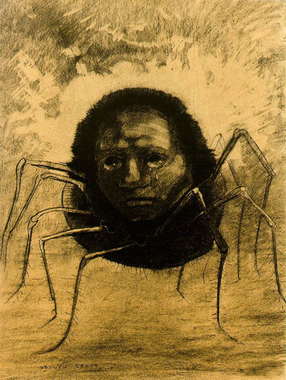

Slide 22
小结
因此，作者将主人公格里高尔的命运演绎为一只可怜无助的甲虫， 并非是心血来潮的异想天开, 而恰恰是对格里高尔生存困境的深刻把握与艺术概括，有着充分的根据和丰富的想象力。

Slide 23

写格里高尔变成虫的意义是什么？
通过格里高尔这个形象，寄托着他对现代人生存困境的思考：

Slide 24
（一）人性的异化
格里高尔变成虫首先想到的不是自己体形的变化, 不是对变化的恐惧, 而是自己的工作和家人。 因为他要还清债务, 要挣钱供妹妹上音乐学院。 巨大的生活压力使格里高尔的心理、习性都改变了, 他成为“物”的奴隶。所有这些描述, 都深刻揭露了资本主义社会人为金钱物质所累的这一反常的社会现象, 指出人为物役的罪恶本质。
而这种 “变形”, 实际上已成为社会司空见惯的现象了, 这样平静的笔触也就写出了社会对人性异化的普遍意义。

Slide 25
（二）人与人之间冷漠的关系
格里高尔没有可以交心的朋友，老板主任对待他的态度也居高临下。展示了社会中冷漠的人际关系，而这种世态炎凉的社会氛围给格里高尔的异化提供了环境基础。
变成虫的格里高尔成了全家的负担， 认为“他是一切不幸的根源”、“我们一定得把他弄走” 。全家人把他往日给家庭带来的好处, 忘得一干二净。将家庭中冷漠的人际关系表现得淋漓尽致。

Slide 26
（三）现代人的生存恐惧
人变成甲虫，当莫名其妙的巨大灾难降临时，人不能掌握自己的命运。
对命运的无力感表现了现代西方人某种普遍的精神状态：战争给人类带来了空前浩劫，使人们对未来的命运处于一种不可知的恐惧状态之中。事实上，这种恐惧持续到当下，有增无减。

Slide 27

这篇文章写于100年前左右，故事的地点是西方社会，而随着对外开放和社会发展，我们中国也进入了现代商品经济社会，我们的生活和社会中是否也有“变形”的现象。请你联系现实谈谈自己的看法。

Slide 28

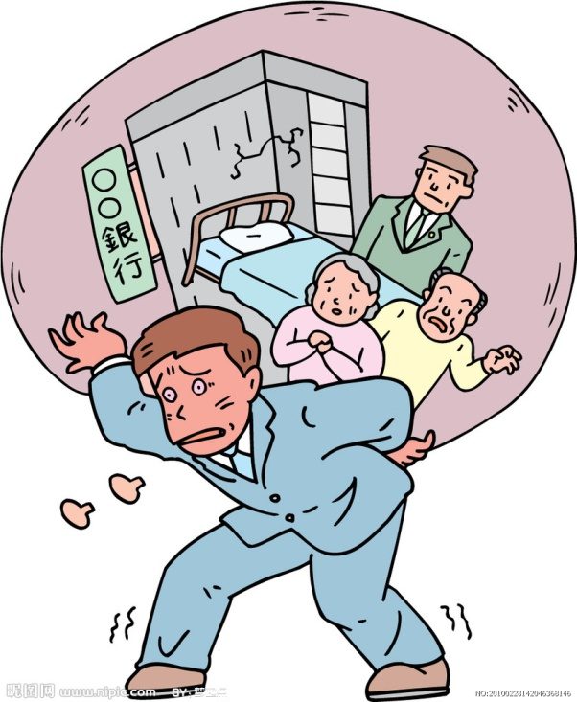



Slide 29
佛山两岁小女孩被两辆车撞倒和碾轧 18路人走过视为不见
13日下午5时30分，佛山南海黄岐的广佛五金城里，两岁小女孩悦悦(化名)，在路上被一辆面包车撞倒和碾轧。而之后将近7分钟时间，还有呼吸的悦悦一直孤零零地躺在路边，18个路人先后经过，但都当没看见，而其间悦悦又被一辆货车碾轧过去。
最终悦悦被第19名路人抱到路边，随后被送往医院急救。这名路人是一名捡破烂的阿姨。
从悦悦被撞，到妈妈把她救起，途经共19名路人。如果悦悦被第一辆车撞倒后，经过的前三个人能把悦悦救起，她完全可以避免被第二辆车碾轧。

Slide 30




Slide 31
我们每一个人，都可能成为走过小悦悦身边的“路人”，请停下来，拉她离开街心；或伸出援手，将她抱离险境。这是本分，更是底线。
——《女童遭碾，我们都可能是“路人”》

Slide 33
关于后现代主义：
第二次世界大战以后的现代派称为“后现代派”或“后现代主义”。由于第二次世界大战伤亡惨重，欧洲许多城市成为废墟，欧美各国经济上很不景气。整个资本主义世界矛盾重重，人们看不到光明，看不到出路，感到四周一片黑暗，前途渺茫，因而情绪低落，产生悲观绝望思想。在这样的情况下，存在主义哲学思想在社会上泛滥，文坛上出现了形形色色的新的现代派文学流派。这些流派被称为“后现代派”。
“后现代派”在法国有以萨特、加缪为代表的存在主义文学；以尤奈斯库和贝克特为代表的荒诞派戏剧，以阿兰•罗布-格里耶为代表的新小说派。这些派别在全世界都产生了影响。在美国，“后现代派”势力强大，派别繁多。不但有荒诞派戏剧；还有荒诞派小说。此外还有黑色幽默小说、垮掉的一代、存在主义小说、新小说、新“新小说”、超级小说、抽象小说、超现实主义小说等。黑色幽默小说在美国流行最广，影响最大。1961年《第二十二条军规》的问世，标志着美国小说走进了后现代派小说的新阶段。

